Slide 1
Поэма «Реквием».
Библейские мотивы и образы.
Победа исторической памяти.
Составила:
учитель русского языка и литературы 1 категории
МОАУ «Лицей № 1 г. Орска
Оренбургской области»
Филимонова Т.В.

Slide 2
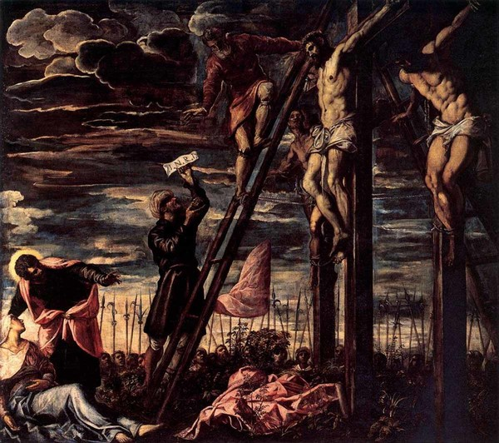

Slide 3
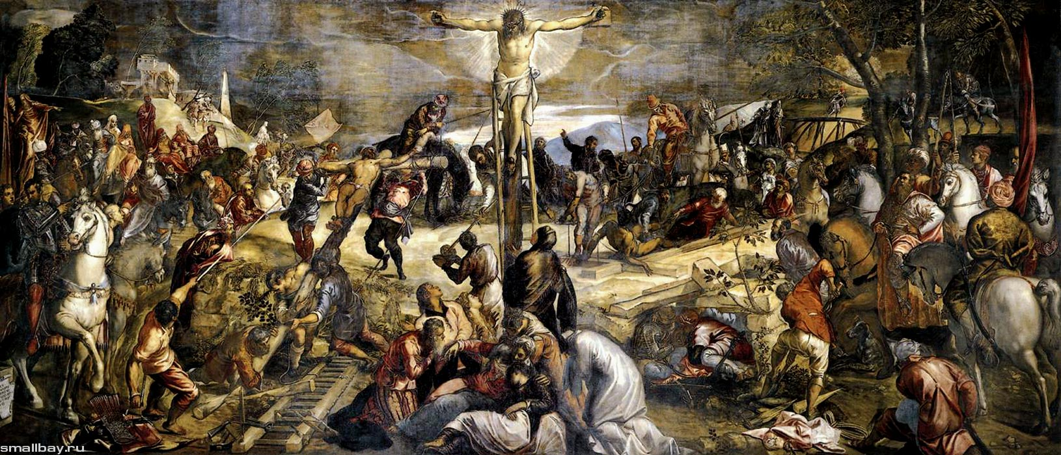

Slide 4
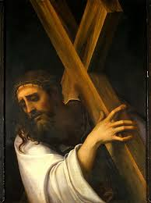

Slide 5
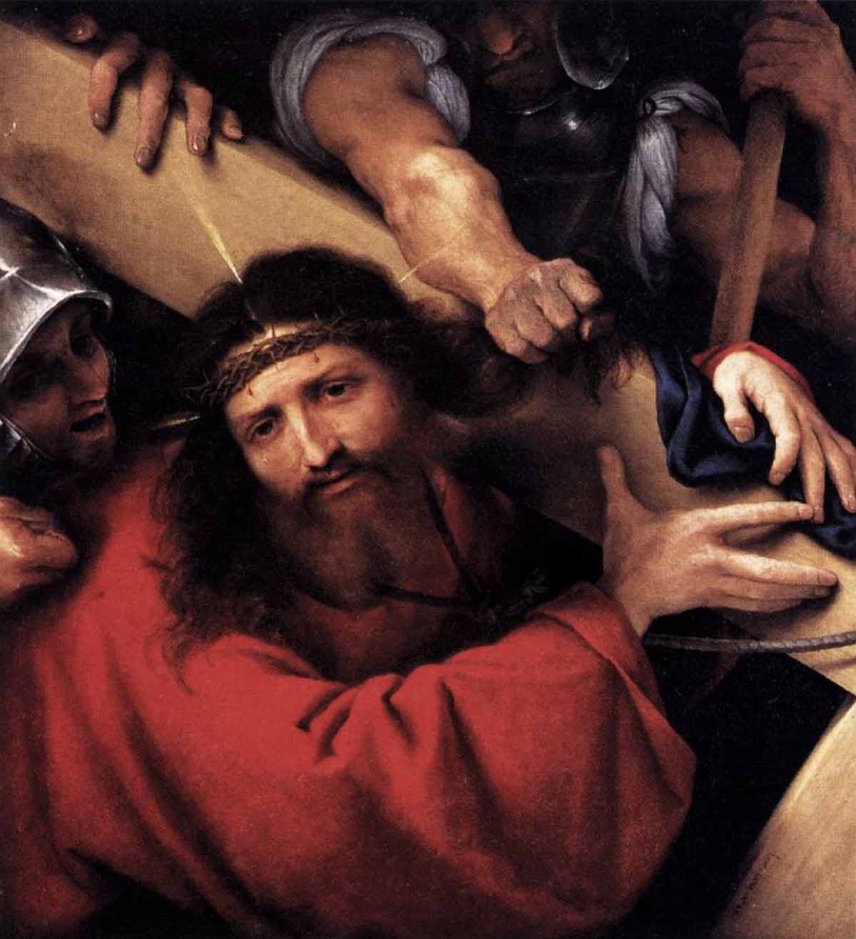

Slide 6
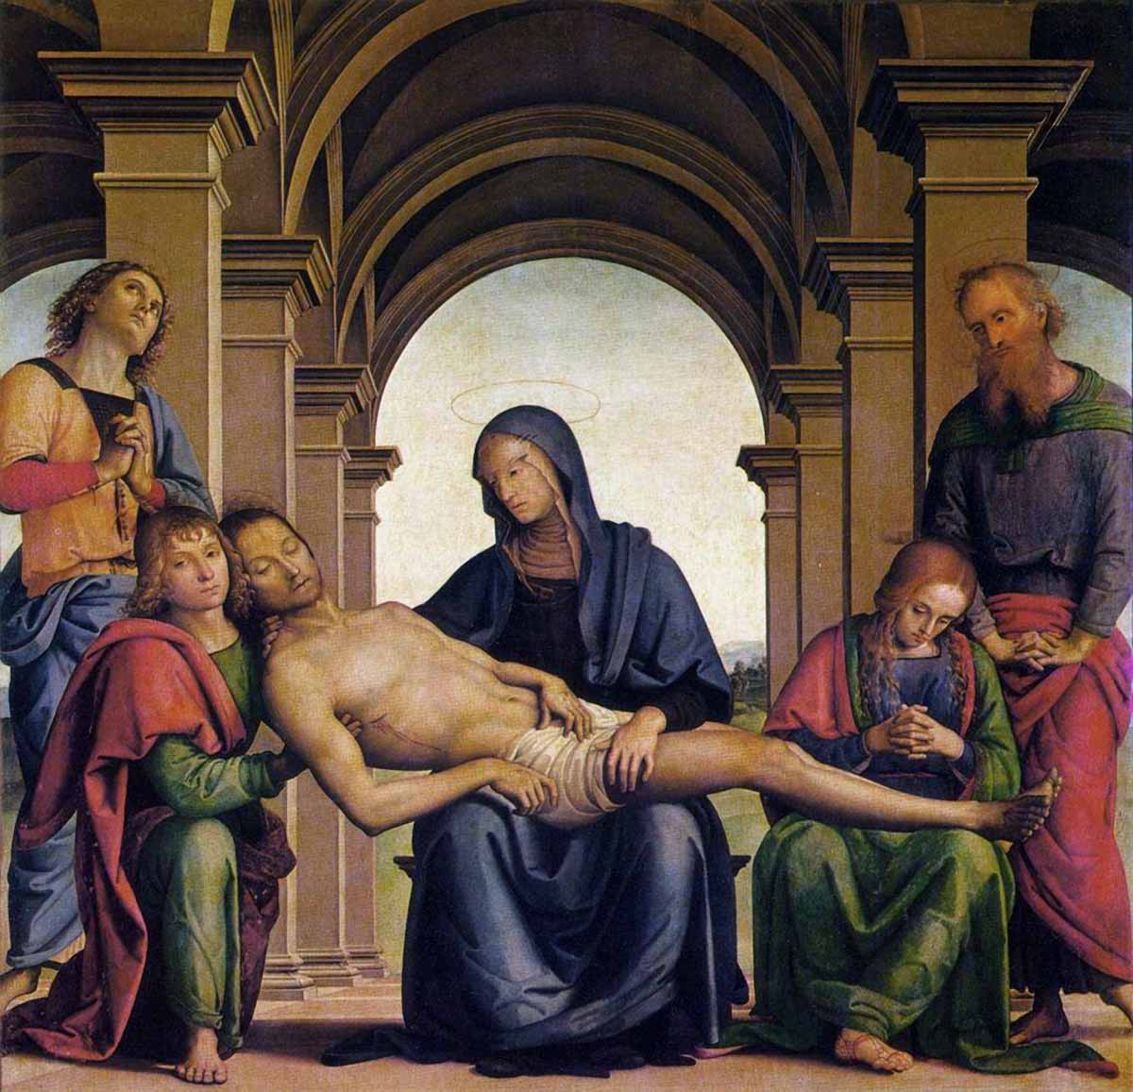

Slide 7
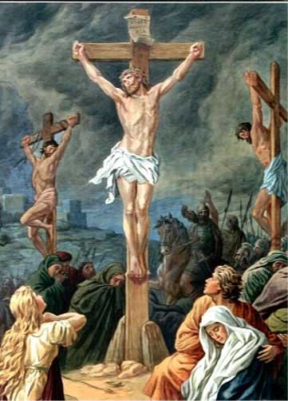

Slide 8
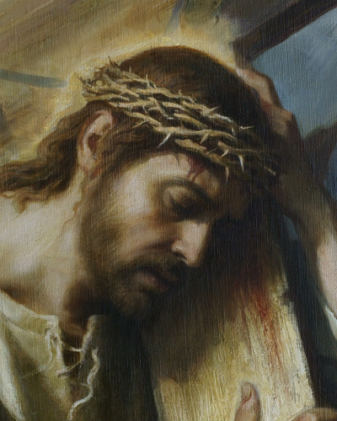

Slide 9
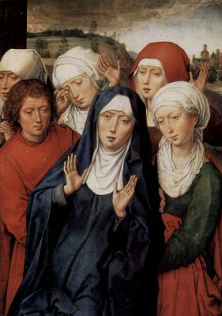

Slide 10
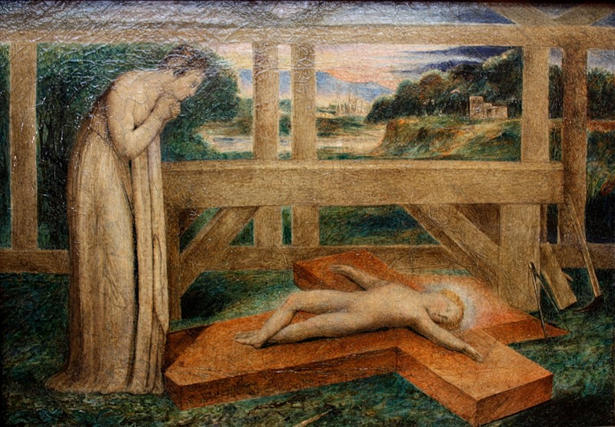

Slide 11
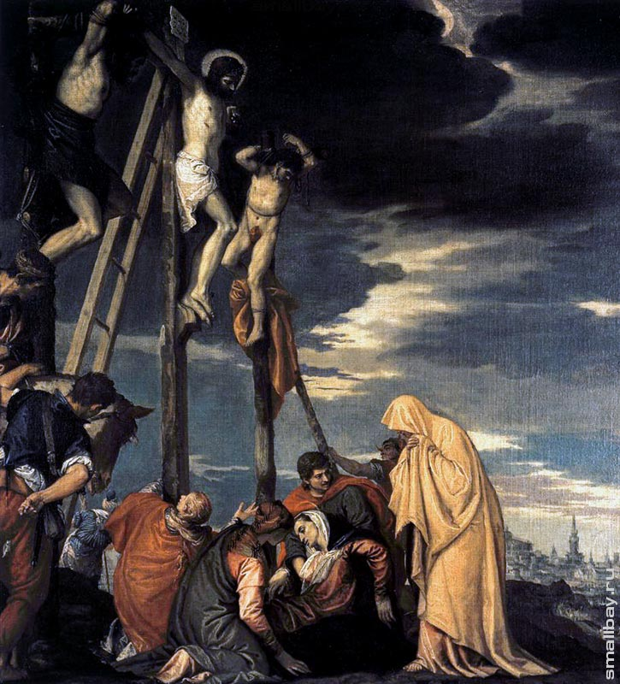

Slide 12
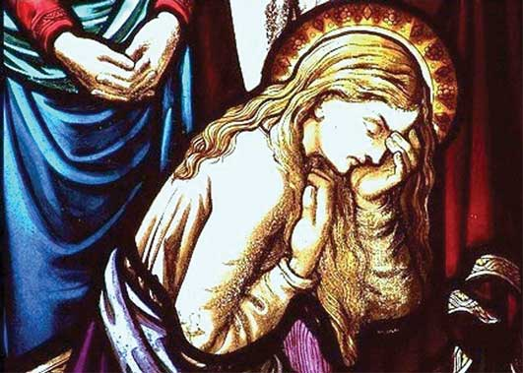

Slide 13
Мотив заступничества
И я молюсь не о себе одной,
А обо всех, кто там стоял со мною
И в лютый холод, и в июльский зной
Под красною ослепшею стеной.

Slide 14
Мотив памяти
О них вспоминаю всегда и везде,
О них не забуду и в новой беде,..
…
Пусть так же они поминают меня
В канун моего погребального дня…

Slide 15
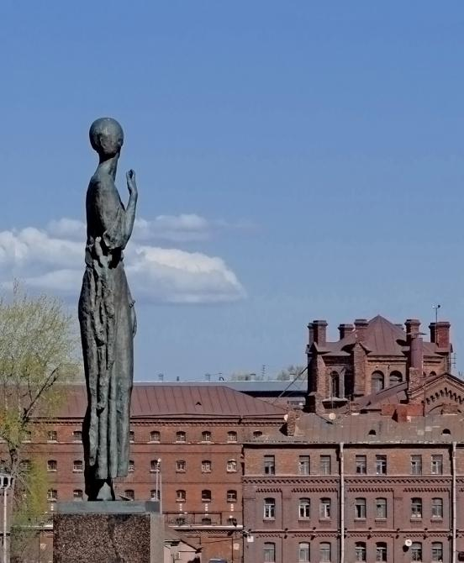
А здесь, где стояла я триста часов
И где для меня не открыли засов.

Slide 16
Памятник А.А. Ахматовой – это воплощение памяти, которая свидетельствует о стойкости, несгибаемости и победительной силе женщины-поэта. Памятник Ахматовой у тюремных стен – монумент не только поэту, но всем матерям и женам, всем жертвам произвола.
Это памятник Мужеству.

Slide 17
Домашнее задание
Написать сочинение-рассуждение по типу сочинения ЕГЭ на одну из предложенных тем:
1.Образ матери в поэме А.А.Ахматовой «Реквием».
2.Победа исторической памяти в поэме А.А.Ахматовой «Реквием».
3.Память – это важнейшая категория человеческого разума… или души? (на примере поэмы А.А.Ахматовой «Реквием»)
4.Библейские образы в поэме А.А.Ахматовой «Реквием».

